Slide 1

Название: “YOU”
Слоган: “почувствуй себя”

Slide 2

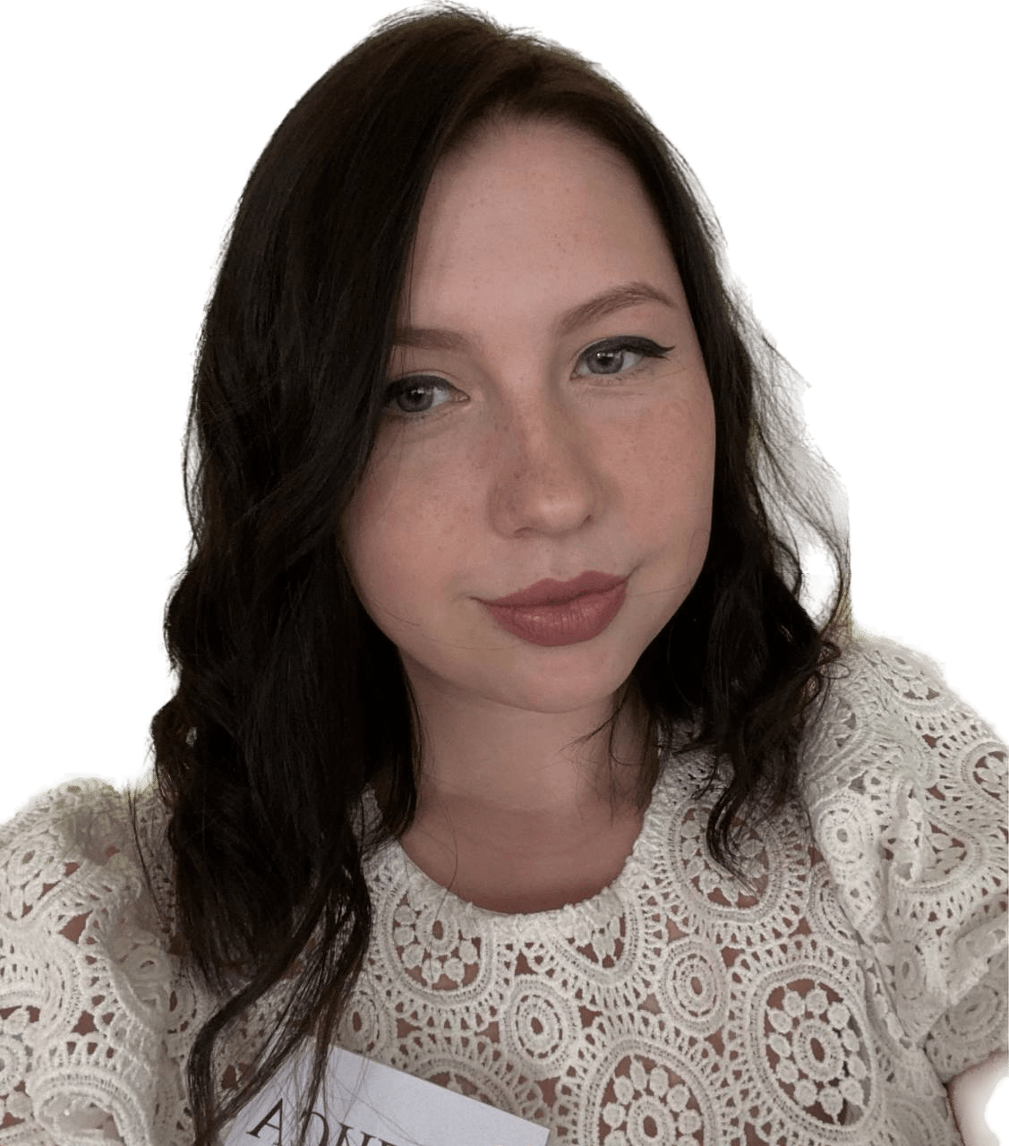
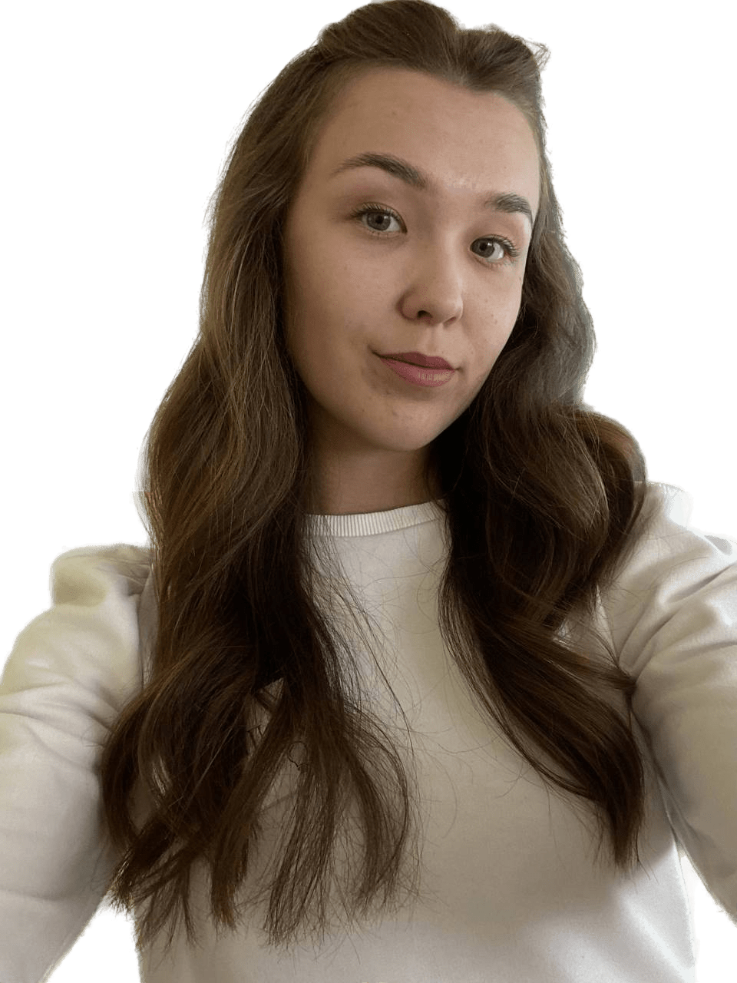
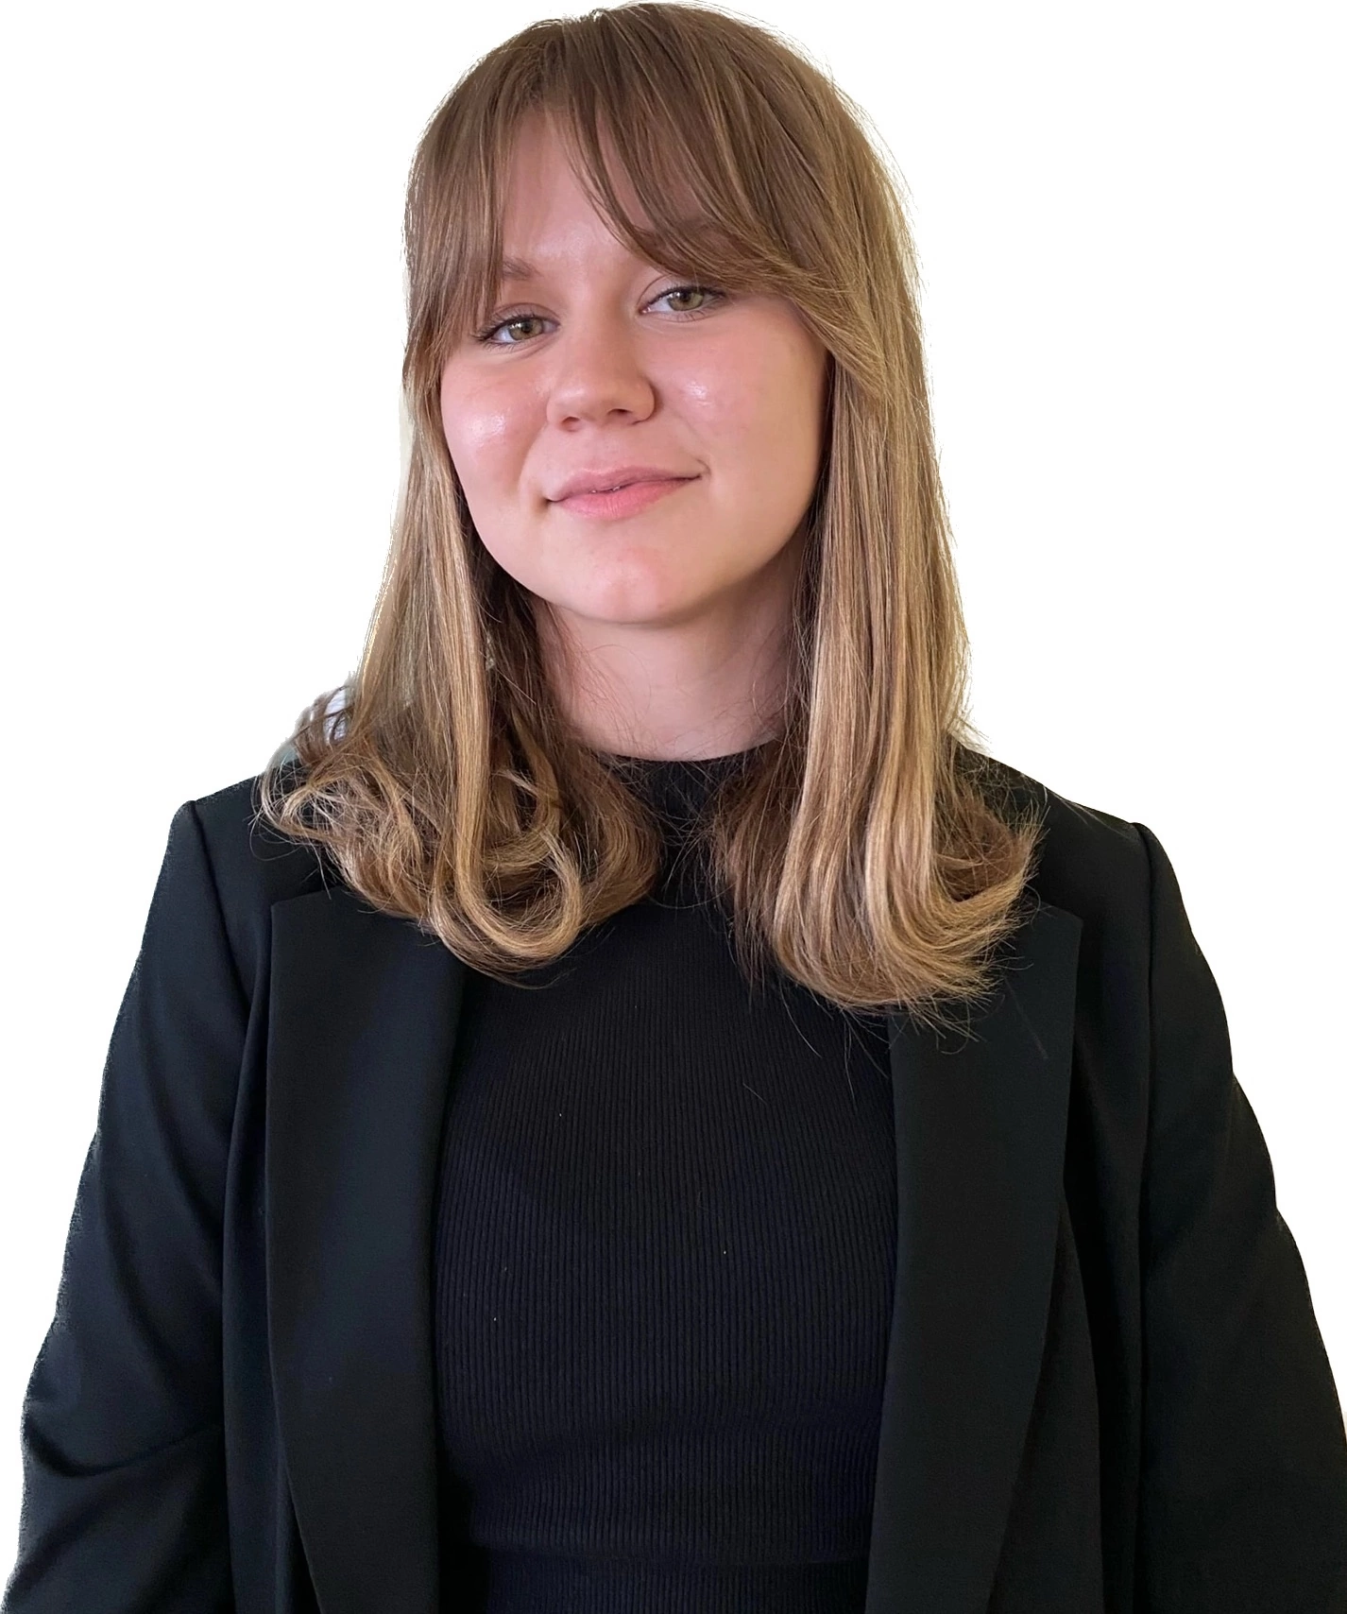
Команда проекта
Абдулова Алиса
Полезные навыки: Знание химии, высокие лидерскикие и ораторские способности, опыт работы с индивидуальным предпринимателем
Лидер команды
Комарова Алина
Полезные навыки: Опыт в сфере SMM
Социально ориентированные роли
Мария Шашова
Полезные навыки (достижения)
Интелектуально ориентированные роли

Slide 3
Проблема
Молодые люди в возрасте от 16 до 35 лет
В современном мире очень высок уровень личной и коллективной тревожности, при этом темп жизни стремительно растет и времени на удержание своего ментального баланса не хватает
Решение проблемы
Создание индивидуальных ароматов для дома, в соответствие с особенностями темперамента человека. Так как научно доказано, что запахи влияют на гипоталамус человека, влияя на выработку различных гормонов настроения. Подбирая аромат с учетом индивидуальных особенностей психики (темперамента), можно добится максимальной фоновой выработки эндорфина. Ароматические диффузеры, выполненные в соответствии с особенностями темперамента человека, не только помогут ему расслабиться и взять контроль над ситуацией, но и укажут на его уникальность

Slide 4

О проекте.
Что есть сейчас.
Мы:
провели полный анализ продукта и рынка
собрали нужную информацию для создания ароматов для дома
ознакомились с психологическими исследованиями, на базе которых создаются наши ароматы
закупили материалы
создали 4 базовых аромата в соответствии с типами темперамента
Разработан логотип

Slide 5

Роль проекта в обеспечении технологического суверенитета страны
Роль | Оценка
Инновационность (отметьте нужное) | Инновация мирового уровня Россия Регион Импортозамещение Нет
Рынок НТИ (отметьте нужное) | TechNet SafeNet NeuroNet HomeNet | HealthNet SportNet WearNet EduNet
Сквозные технологии | Нейросети (чат GPT)

Slide 6

Целевая аудитория проекта
Мы опросили 35 человек разных возрастных категорий. Из них больше половины беспокоятся о своём физическом и ментальном здоровье. Практически все опрошенные положительно отзываются о психологии и её влиянии на жизнь человека. Также многие респонденты отметили, что запахи могут повлиять на их настроение и поведение

Slide 7



Целевая аудитория проекта
Андрей, 35 лет
Бизнесмен, живет в Ижевске. Хочет удивить свою жену оригинальным подарком к празднику
Анна, 17 лет
Ученица школы города Ижевска. Интересуется психологией и её влиянием на жизни людей
Анастасия 27 лет
Учитель начальных классов. Любит создавать уникальную, уютную атмосферу дома

Slide 8
Потенциальный объем рынка
PAM (Potential Available Market) – 14 млрд руб.
TAM (Total Addressable Market) – 1 млрд руб.
SAM (Serviceable Available Market) – 320 млн руб.
SOM (Serviceable & Obtainable Market) – 19 млн руб.
РАМ
Потенциал
ТАМ
Перспектива
SAM
Стратегия и конкуренты
SOM
Тактика

Slide 9
Анализ конкурентов
Конкуренты Продукты/Услуги
Фирмы конкуренты
Наши преимущества
  Аромадиффузеры, сухие аромадиффузеры, ароматические освежители воздуха
BAGO Home( 320 тыс./мес.), Arida Home( 160 тыс./мес.), Airwick( 440 тыс./мес.)
  Индивидуальный подход к ароматерапии +
  характеристика темперамента личности

Slide 10
Бизнес-модель
Ключевые партнёры | Ключевые виды деятельности | Ценностные предложения |  | Взаимоотношения с клиентами | Потребительские сегменты
 | Ключевые ресурсы |  |  | Каналы сбыта
Структура издержек |  |  | Потоки поступления доходов
Изготовление на заказ
Цена
Массовый рынок
Поставщики
(Маркетплейсы )
Производство
Сообщества
Совместное создание
Материальные ресурсы
Интеллектуальные ресурсы
Прямые (продажи через интернет)
Непрямые (партнерские магазины, оптовики)
Фиксированные (постоянные) издержки
Таргет
Переменные издержки
Расходные материалы
Разовые сделки
Продажа продукта / актива
Реклама

Slide 11
Процесс производства товара (оказания услуги)
Изучаем темперамент человека, для подбора необходимого аромата
Выбираем подходящие ароматизаторы
Масло без запаха (касторовое) смешиваем с ароматическим концентратом по выбранным критериям
Следим за совместимостью веществ
Переливаем получившийся аромат во флакон
Отдаем покупателю

Slide 12
Цель проекта по SMART
Создать бренд диффузоров, подходящих человеку по темпераменту и выйти на рынок в июне 2023 года с продаваемостью 1 штука в день

Slide 13
Стартовые инвестиции
Статья затрат | Сумма, руб. | Источник
Стеклянные флаконы | 1000 | Собственные средства
Касторовое масло | 600 | Собственные средства
Ароматические масла | 800 | Собственные средства
Таргет | 4000 | Собственные средства
Маркетплейсы | 20000 | Собственные средства
Интернет | 3600 | Собственные средства

Slide 14
Организационный план
Выбранная организационно-правовая форма самозанятость
Выбранная система налогообложения 4-6%

Slide 15
Финансовый план
№ | Статья | Ед. изм Руб. | Месяц (за 1 год/либо до срока окупаемости) |  |  |  |  |  |  |  |  |  |  |  | ИТОГО
 |  |  | 1 | 2 | 3 | 4 | 5 | 6. | 7 | 8 | 9 | 10 | 11 | 12
БЮДЖЕТ ОПЕРАЦИОННОЙ ДЕЯТЕЛЬНОСТИ
1 | ДОХОДЫ |  | 9000 | 18000 | 27000 | 9000 | 18000 | 18000 | 36000 | 9000 | 27000 | 27000 | 18000 | 27000 | 243000
2 | РАСХОДЫ |  | 6400 | 8400 | 8400 | 6400 | 8400 | 8400 | 11200 | 6400 | 11200 | 11200 | 8400 | 11200 | 106000
2.1 | Постоянные расходы
2.1.1 | Таргет |  | 4 тыс | 4 тыс | 4 тыс | 4 тыс | 4 тыс | 4 тыс | 4 тыс | 4 тыс | 4 тыс | 4 тыс | 4 тыс | 4 тыс | 48 тыс
2.2 | Переменные расходы
2.2.1 | Расходные материалы |  | 2400 | 4400 | 4400 | 2400 | 4400 | 4400 | 7200 | 2400 | 7200 | 7200 | 4400 | 7200 | 58000
3 | ПРИБЫЛЬ ДО НАЛОГООБЛОЖЕНИЯ |  | 2600 | 9600 | 18600 | 2600 | 9600 | 9600 | 24800 | 2600 | 15800 | 15800 | 9600 | 15800 | 137000
4 | НАЛОГИ |  | 360 | 720 | 1080 | 360 | 720 | 720 | 1440 | 360 | 1080 | 1080 | 720 | 1080 | 9720
5 | ЧИСТАЯ ПРИБЫЛЬ |  | 1240 | 7880 | 16520 | 1240 | 7880 | 7880 | 22660 | 1240 | 13720 | 13720 | 7880 | 13720 | 127280
БЮДЖЕТ ИНВЕСТИЦИОННОЙ ДЕЯТЕЛЬНОСТИ
6 | Стартовые инвестиции | 30000

Slide 16
Экономика проекта
( Указать показатели за период окупаемости стартовых инвестиций, но нем менее 1 года)
№ | Показатель | Ед.изм. | ИТОГО
1 | Объем продаж | шт. | 630
2 | Доходы от операционной деятельности | руб. | 243000
3 | Расходы от операционной деятельности | руб. | 106000
4 | Прибыль (после налогообложения) | руб. | 127280
5 | Точка безубыточности | шт. | 18,2
6 | Точка безубыточности | руб. | 5 454,5
7 | Срок окупаемости |  | 3
8 | Стартовые инвестиции | руб. | 30000
9 | Рентабельность стартовых инвестиций | % | 4,24
10 | Рентабельность затрат | % | 1,2

Slide 17
План реализации проекта
Работы | 1 | 2 | 3 | 4 | 5 | 6 | 7 | 8 | 9 | 10 | 11
Разработка проекта
Запуск проекта
Запуск таргета
Наполнение соц.сетей контентом
Реализация проекта
Таргет
Анализ жизнеспособности проекта

Slide 18
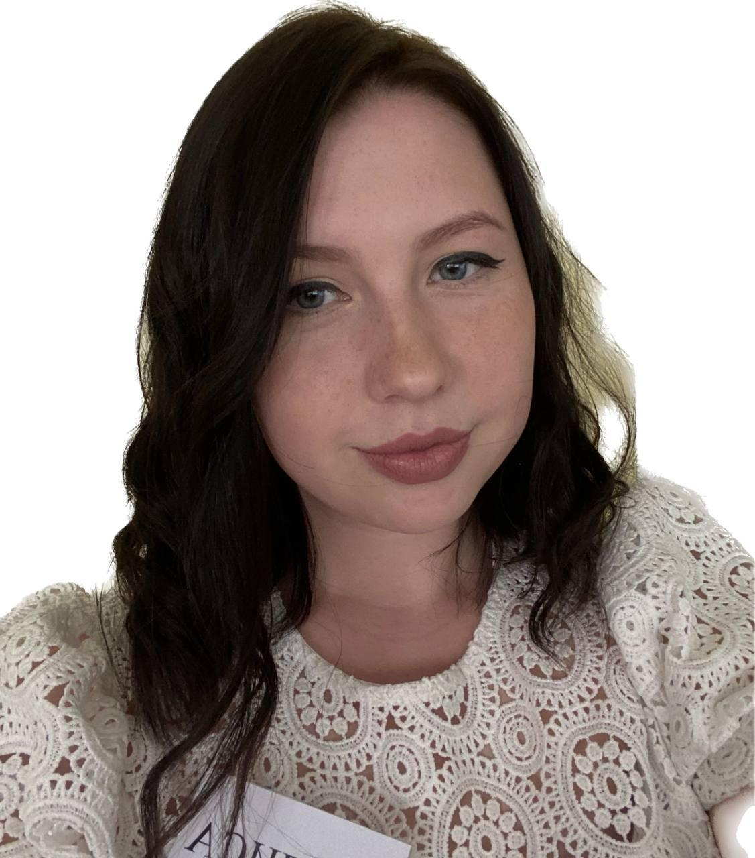
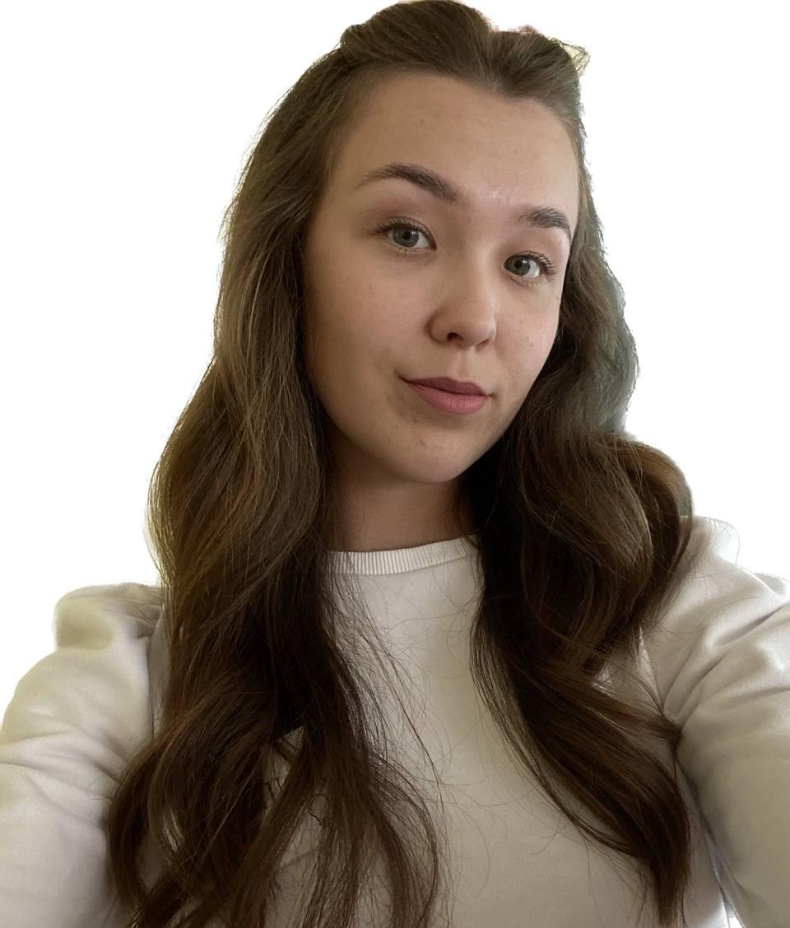
Координаты команды проекта
Алиса Абдуллова , +7(950)-838-53-44,
alis.izh.ab@gmail.com,
https://vk.com/ne_tatarkka
Алина Комарова , +7(922)687-86-29, komarovaalina32@gmail.com,
https://vk.com/a.komarova20
Мария Шашова, +7(912)029-43-58,
shashova_m_04@mail.ru,
https://vk.com/m.shashova

Slide 19

Спасибо за внимание!

